Slide 1
تتبع العمل الذي يحتاج إلى تكرار ( روتين )
مقدم الهدف
عائشة زويد الشامسي

Slide 2
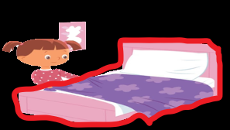
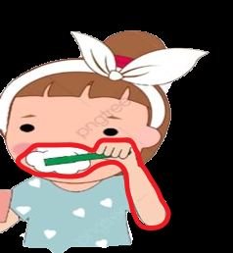
المراجعة:أ.امنه | الإعداد : عائشة زويد الشامسي | تتبع العمل الذي يحتاج تكرار ( روتين) رقم الهدف: ( 724) | الهدف
الفئة العمرية:3-15 | مستوى الشدة: شديدة | فئة الإعاقة : اعاقة شديدة والمتعددة | بيانات الهدف
عنوان الدرس : العمل المتكرر 1- ريم فتاة تستيقظ في الصباح الباكر وتنهض من سريرها لترتبه يقول المعلم : سرير مرتب؟ 2- فتذهب الى الحمام لتغسل أسنانها بالفرشاة والمعجون يقول المعلم: تغسل اسنانها؟ 3- ثم تغسل ريم وجهها بالماء والصابون يقول المعلم: تغسل وجهها ؟ |  |  | كتاب الطالب

Slide 3
المراجعة:أ.امنه | الإعداد : عائشة زويد الشامسي | تتبع العمل الذي يحتاج تكرار ( روتين) رقم الهدف: ( 724) | الهدف
الفئة العمرية: | مستوى الشدة: شديدة | فئة الإعاقة : اعاقة شديدة والمتعددة | بيانات الهدف
عنوان الدرس : العمل المتكرر 4- وتبدل ملابس النوم لترتدي ملابس المدرسة يقول المعلم: ملابس المدرسة 5- بعد ذلك تتناول ريم وجبة الإفطار يقول المعلم: وجبة الافطار 5- ثم تخرج من المنزل لتذهب إلى المدرسة يقول المعلم: تذهب الى المدرسة |  |  | كتاب الطالب

Slide 4
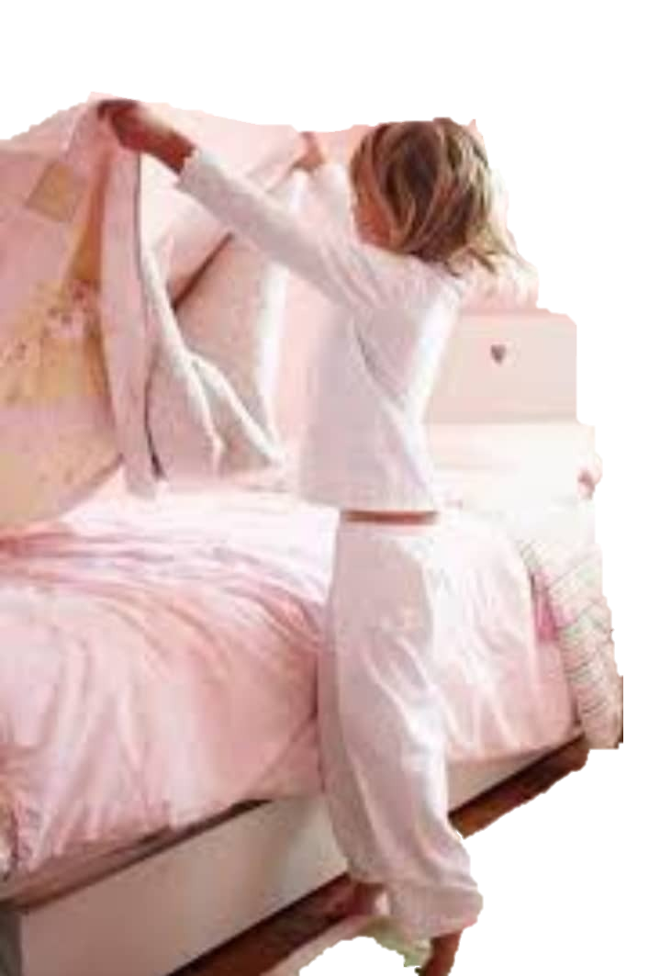
1-يجب على المعلم قول ترتب ( اسم الطالب) سريرها كل يوم بعد ان ينظر الطالب للصورة.

Slide 5
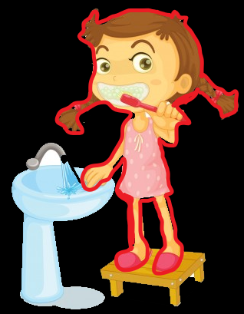
2-يجب على المعلم قول تغسل أسنانها بالفرشاة والمعجون بعد النظر الطالب لصورة

Slide 6
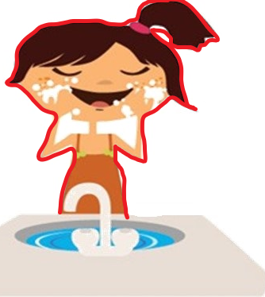
3-يجب على المعلم قول تغسل ريم( اسم الطالب) وجهها بعد أن ينظر الطالب لصورة

Slide 7
4-يجب على المعلم قول تلبس ريم( اسم الطالب) ملابس المدرسة بعد أن ينظر الطالب لصورة

Slide 8
4-يجب على المعلم قول تتناول ريم( اسم الطالب) وجبة الافطار بعد أن ينظر الطالب لصورة

Slide 9
4-يجب على المعلم قول تخرج ريم( اسم الطالب) من البيت لتذهب الى المدرسة بعد أن ينظر الطالب لصورة

Slide 10
تتبع العمل الذي يحتاج تكرار ( الروتين ) | الهدف
انشطة مهارية | المكونات
استراتيجيات التعليم 1- المحاكاة والنمذجة والتقليد: يقوم الطالب يتقليد المعلم في القيام بالاعمال الروتينية المتكررة 2- تعزيز التواصل الاجتماعي من خلال التواصل اللفظي والصور. 4 – تشكيل السلوك يستخدم المعلم طرق جديدة لإكساب الطالب سلوك جديد بالتعزيز الإيجابي والمكافآت حتى يعتاد الطالب على القيام بالاعمال الروتينية اليومية | المقدمة

Slide 11
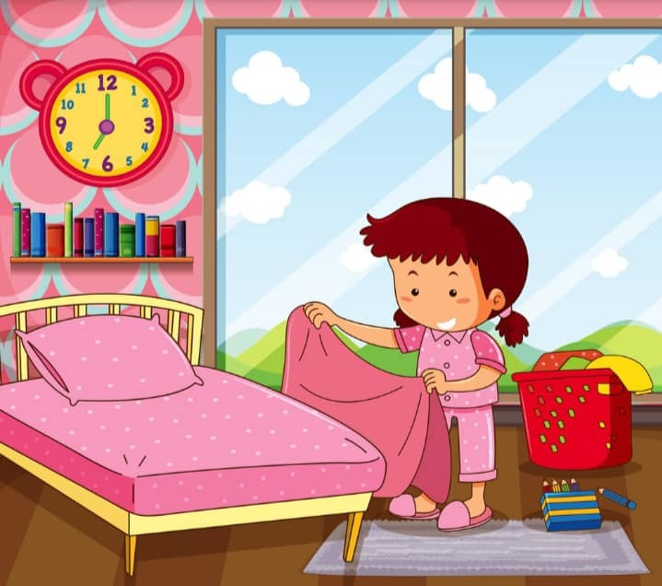
الأنشطة الصفية: 1- يطلب المعلم من الطالب أن ترتب السرير بعد النهوض منه 2- يطلب المعلم من الطالب أن تنظف أسنانها بالفرشاة والمعجون 3- يطلب المعلم من الطالب أن تغسل وجهها بالماء والصابون 4-يطلب المعلم من الطالب أن ترتدي ملابس المدرسة 5-يطلب المعلم من الطالب أن تتناول وجبة الافطار. | كتاب الطالب
1- ترتب السرير بعد النهوض منه

Slide 12
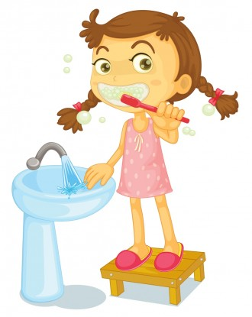
2- أن تنظف أسنانها بالفرشاة والمعجون.

Slide 13
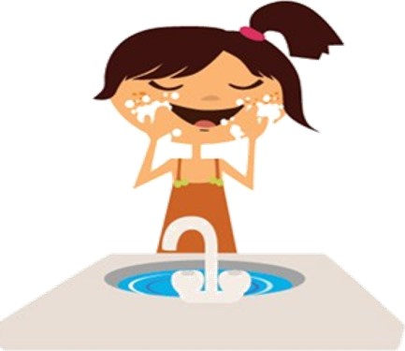
2- أن تغسل وجهها بالماء والصابون.

Slide 14
2- أن ترتدي ملابس المدرسة.

Slide 15
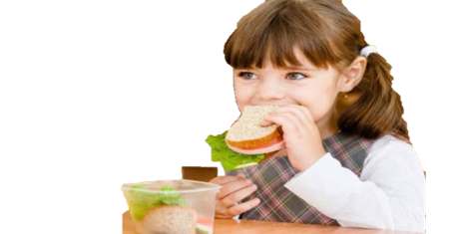
2- أن تتناول وجبة الافطار.

Slide 16
الحصة الدراسية: الهدف الرئيسي: -تتبع العمل الذي يحتاج تكرار ( الروتين) 1- قراءة الدرس بطريقة معبرة للطلبة عدة مرات مع الإشارة إلى الصور في كتاب دليل الطالب 2- تنفيذ التمارين والأنشطة الصفية في كتاب دليل الطالب. النشاط الرياضي: تقوم الطالبة بتمرين عضلات الجسم من خلال ممارسة الأعمال الروتينية النشاط الفني: أن يقوم الطالب بتلوين صورة العمل الروتيني نشاط موسيقي: سماع انشودة بسيطة ينشدها المعلم أثناء أداء المهارة | دليل للمعلم
طلب من الاسرة مساعدة الطالب على إنجاز الأعمال الروتينية ليعتاد عليها | الواجب المنزلي
مشاهده فيديو https://youtu.be/4vvUWVcoOc4 | تمارين الكترونية
متوسط : أن يقوم الطالب بجميع الأعمال الروتينية بمساعدة جزئيثة . الجيد: أن يقوم الطالب ببعض الأعمال الروتينية فقط . مرتفع: أن يقوم الطالب بجميع الأعمال الروتينية بمفرده | التقييم

